Slide 1


做好开源客服系统
行动号召：给春松客服 Star
github.com/chatopera/cskefu
分享内容在 5 秒后开始

Slide 2


春松客服大讲堂
2019 © 北京华夏春松科技有限公司

Slide 3

春松客服大讲堂
做好开源客服系统
春松客服的技术介绍
王海良
主讲老师/华夏春松联合创始人&CEO
Chatopera 用户群
春松客服，Chatopera 机器人平台用户讨论群
2019 © 北京华夏春松科技有限公司

Slide 4


自我介绍
王海良，Chatopera联合创始人&CEO，微软人工智能
最有价值专家。2011年毕业于北邮，后加入IBM工作四
年，先后工作于软件开发实验室和创新中心。从2016年
开始工作于创业公司，三角兽AI算法工程师，呤呤英语
AI产品负责人，负责智能对话系统研发，2018年出版
《智能问答与深度学习》一书。

Slide 5
分享大纲
春松客服大讲堂
1.3 春松客服的技术介绍
回顾春松客服的技术架构
服务构建
服务发布
服务编排
快速入门开发环境

Slide 6
回顾春松客服的技术架构
春松客服大讲堂
1.3 春松客服的技术介绍

Slide 7
春松客服大讲堂
1.3 春松客服的技术介绍
基本架构
FreeMarker
Layui
jQuery
Spring Boot
Messaging Service
ActiveMQ
Cache
Redis
Database
Socket.io
MySQL
Elasticsearch
Docker & Docker Compose

Slide 8
服务间依赖
春松客服大讲堂
1.3 春松客服的技术介绍
NGINX
contact-center
MySQL
Spring
Data JPA
扩展(Extensions)
Elasticsearch
FreeSWITCH
Redis
CC-SWITCH
Spring
Boot Autoconfig
Skype
ActiveMQ
more ……

Slide 9
服务构建

Slide 10
Docker
春松客服大讲堂
1.3 春松客服的技术介绍
Build
→ Push
Registry
→ Pull
→ Run

Slide 11
Dockerfile
春松客服大讲堂
1.3 春松客服的技术介绍
docker build \
--tag chatopera/contact-center:TAG .

Slide 12
服务发布

Slide 13
docker push ?
春松客服大讲堂
1.3 春松客服的技术介绍

Slide 14
春松客服大讲堂
使用DockerHub
1.3 春松客服的技术介绍
1. 注册DockerHub
https://hub.docker.com/
2. 登录
docker login -u USERNAME -p PASSWD
3. 推送
docker push chatopera/contact-center:TAG

Slide 15
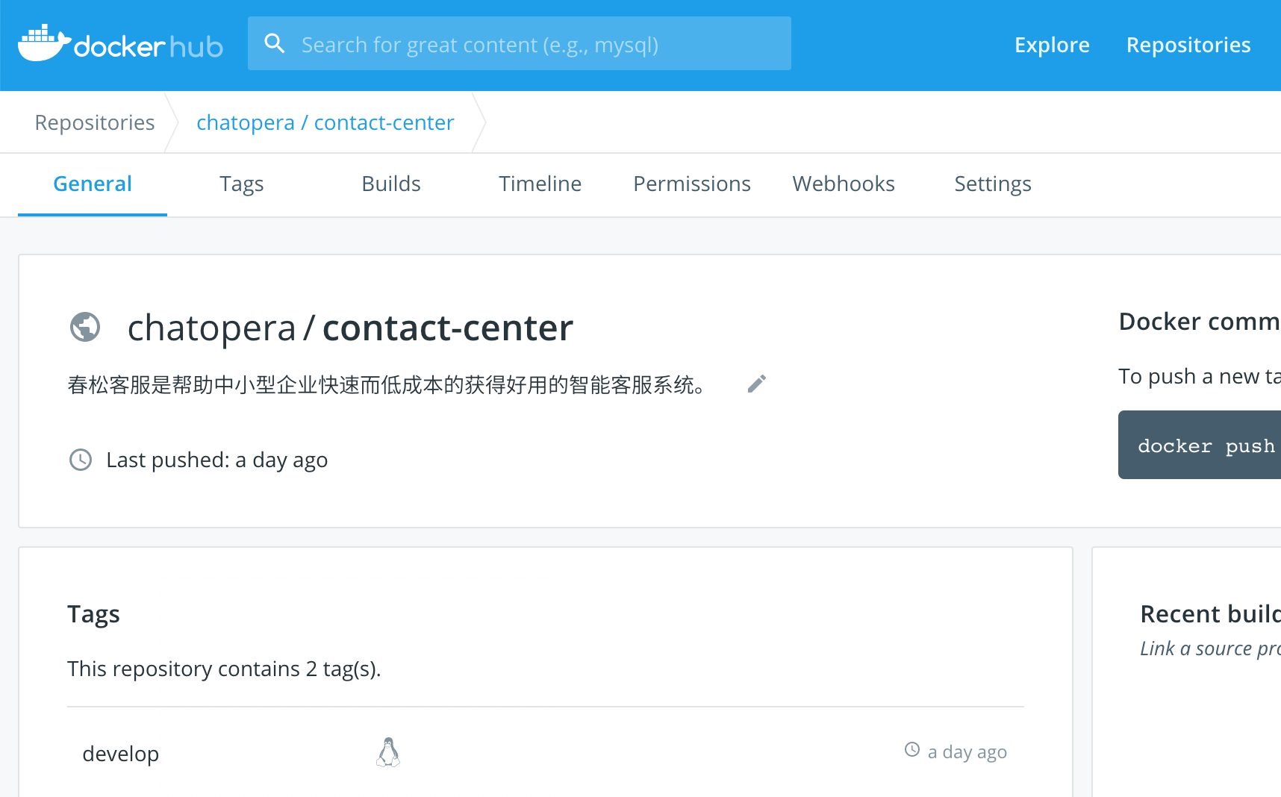
春松客服大讲堂
在DockerHub查看春松客服
1.3 春松客服的技术介绍
develop
标签 /TAG
2.8K Pulls
拉取
https://hub.docker.com/repository/docker/chatopera/contact-center/general

Slide 16
春松客服大讲堂
1.3 春松客服的技术介绍
从源码到镜像，再到服务的自动化
Docker Registry

Slide 17
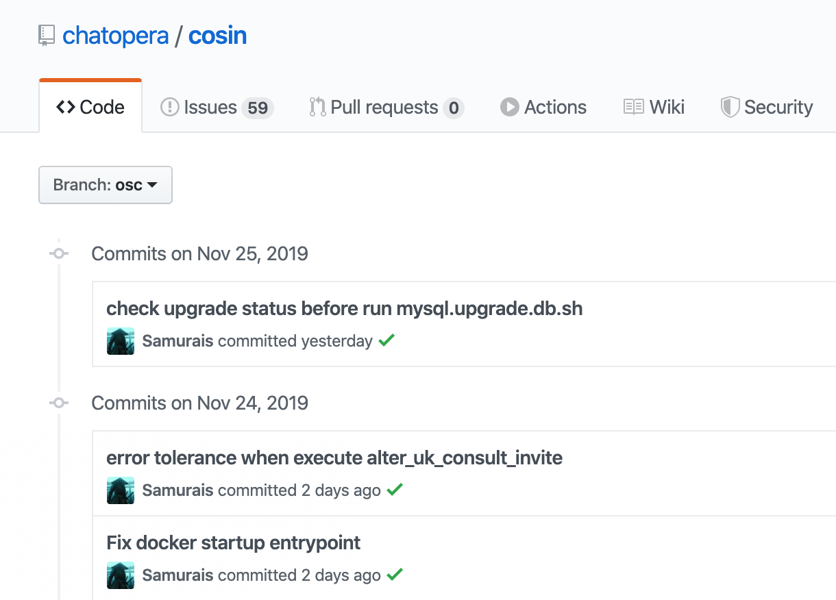
发布到 DockerHub 的标志
春松客服大讲堂
1.3 春松客服的技术介绍

Slide 18
服务编排

Slide 19
将不同容器组合为应用： 1. 服务间依赖 2. 启动顺序 3. 持久化 4. 网络 5. 应用停止，更新和重启
春松客服大讲堂
1.3 春松客服的技术介绍

Slide 20
Docker Compose
春松客服大讲堂
1.3 春松客服的技术介绍
Compose is a tool for
defining and running
multi-container Docker
applications.

Slide 21
春松客服大讲堂
1.3 春松客服的技术介绍
docker-compose.yml

Slide 22
快速入门开发环境

Slide 23
春松客服大讲堂
基本步骤
1.3 春松客服的技术介绍
1. 安装docker，docker-compose
https://docs.docker.com
2. 安装JDK, Maven
3. 安装IDEA
4. 生成项目描述
mvn idea:idea

Slide 24
春松客服大讲堂
1.3 春松客服的技术介绍
5. 导入项目到IDEA
6. 启动开发服务
docker-compose up –d redis \
mysql elasticsearch activemq
7. 配置Application

Slide 25


做好开源客服系统
Chatopera 公众号
Chatopera 用户群
最新更新，动态
春松客服，Chatopera 机器人平台用户讨论群
2019 © 北京华夏春松科技有限公司

Slide 26
资源
文档中心: https://docs.chatopera.com
开源地址: http://github.com/chatopera
春松客服: https://github.com/chatopera/cskefu
博客地址: https://blog.chatopera.com
Chatopera云服务: https://bot.chatopera.com/
2019 © 北京华夏春松科技有限公司

